Slide 1
Кейс от компании
SWSU Case Championship 2022
Секция
Кейс
МашТех
Разработка ДВС и КПП каталога прокладок

Slide 2
Информация о компании
Научно-производственное объединение «Композит» было основано в 1992 году и специализируется на научных исследованиях, разработке и внедрении износостойких резиновых изделий – производстве гусеничных лент для снегоходов, спец.техники и производстве резинотканевых трубопроводов и комплектующих для предприятий горно-обогатительного комплекса и для предприятий, осуществляющих гидромеханизированные работы. Composit, являясь предприятием полного цикла, имеет собственную лабораторию и производственную базу по выпуску резиновых смесей, входной контроль качества сырья и запатентованные научные разработки. Оптимальный состав резиновой смеси, которая является основой всего производства, разрабатывался совместно с Европейскими институтами на протяжении нескольких лет.
Наша миссия – мы строим глобальную компанию.
Наша цель – стать мировым лидером по производству износостойких трубопроводов и гусеничных лент.
2

Slide 3
Описание проблемы
При изготовлении гусеницы серии Construction в процессе вулканизации используют силовые каркасы. Каждый каркас состоит из латунированного металлокорда и резиновой смеси и собирается отдельно на сборочном барабане. При вулканизации гусеницы крайние витки металлокорда силового каркаса ослабляются и проявляются в торце и на поверхности гусеницы, что приводит к браку готовой продукции.
3

Slide 4
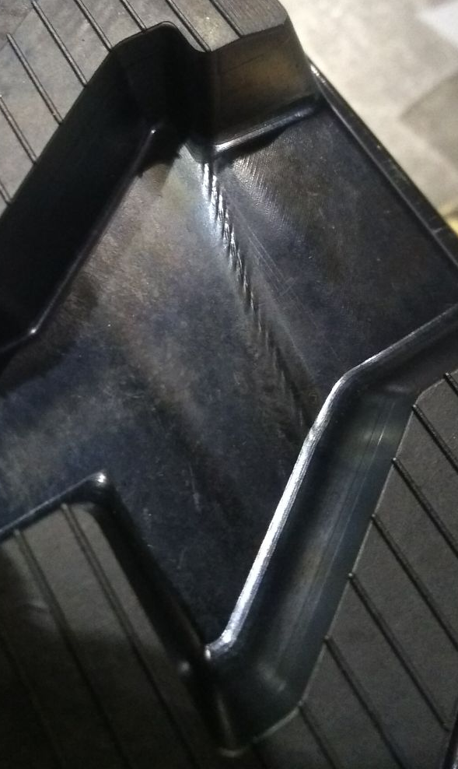
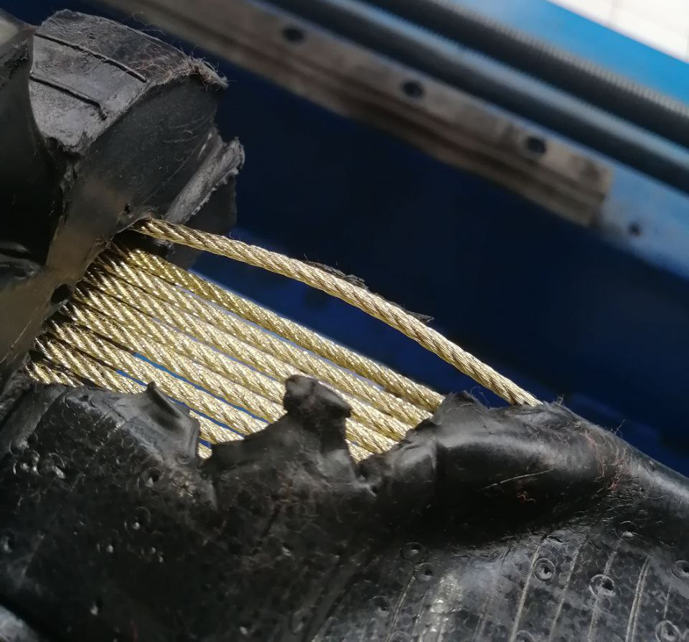
Исходные данные
Латунированный металлокорд диаметром 2,0 мм; 2,3 мм; 2,9 мм; 3,65 мм; 4,2 мм; 5,6 мм
Резиновая смесь толщиной: 2,5-5,0мм;
Рабочая температура вулканизации: 145 градусов.
4

Slide 5
Цель и Задачи
Цель: требуется разработать зажим для фиксации крайних витков металлокорда.
Задачи:
При разработке необходимо выполнить следующие задачи:
материал из которого изготовлен зажим должен обладать высокими адгезионным свойствами;
покрытие зажима должно быть устойчивое к температурным изменениям в диапозпне от 5 до 180 градусов.
5

Slide 6
Требования к оформлению
Презентация Microsoft Office PowerPoint не более 20 слайдов формата А3, включая:
Слайд 1. Титульный слайд, который должен содержать следующею информацию: название кейса, логотип команды, ФИО капитана, ВУЗ, контакты.
Слайд 2. Представление команды: фотография, ФИО, специальность, курс, опыт участия в других кейс-чемпионатах каждого участника. Дополнительная информация о профессиональных компетенциях участников и достижениях команды.
Основными критериями оценки представленных на конкурс решений являются:
реализуемость решения
проработанность решения
оценка экономического эффекта
оригинальность и инновационность
презентация
6

